Slide 1
Bionæringene: Nasjonale muligheter og utfordringer
Professor Torger Reve
Handelshøyskolen BI
Innspillskonferanse
Regjeringens Bioøkonomistrategi
Oslo,16.06.2015

Slide 2


Slide 3

Oljeprisfallet rammer Norge hardt

Slide 4
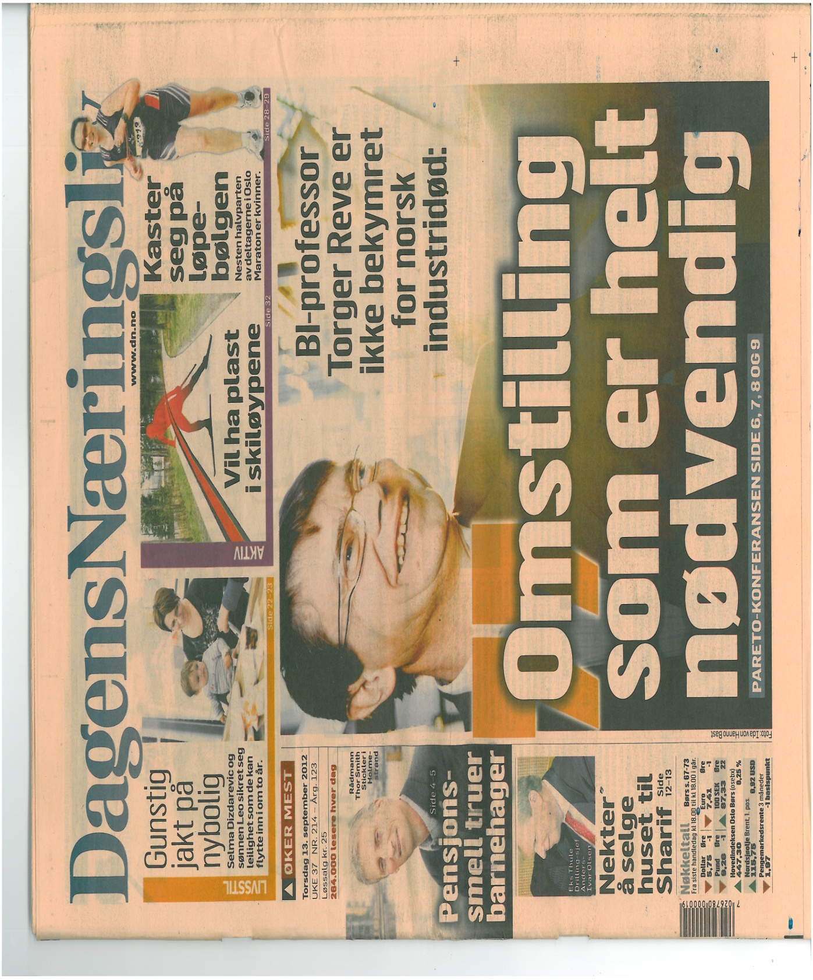

Slide 5
Konkurranseevne har to dimensjoner
Produktivitet
Innovasjon
Begge må styrkes vesentlig

Slide 6
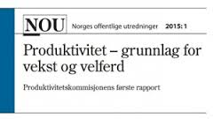
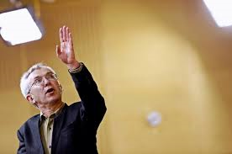

Slide 7
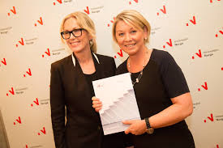
«Drømmeløftet»

Slide 8
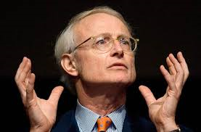
Professor Michael Porter, Harvard:
«Wouldn’t it be nice if we could be leading in biotech»

Slide 9


Slide 10
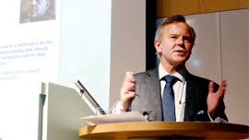

Slide 11

Industri
Biobaserte
næringer
Helse
Marin
Landbruk

Slide 12
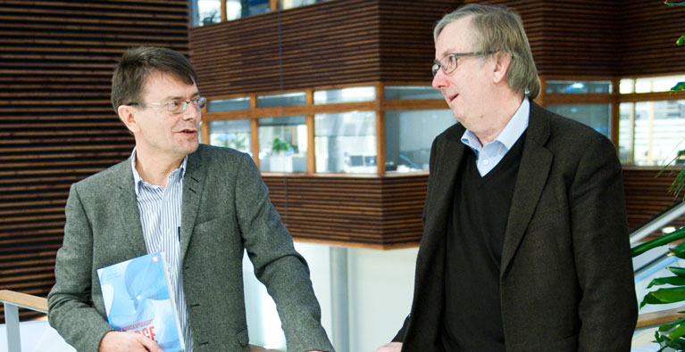
Forskning Nr 1, 2012
”Kan vi leve av bioteknologien?”

Slide 13


Noen få helse-biotek selskaper lykkes

Slide 14







Vi har lykkes stort innen lakseoppdrett
«En ren professornæring»
Notes:
14

Slide 15

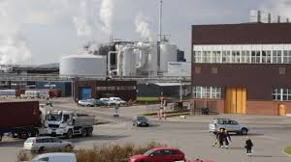

Slide 16
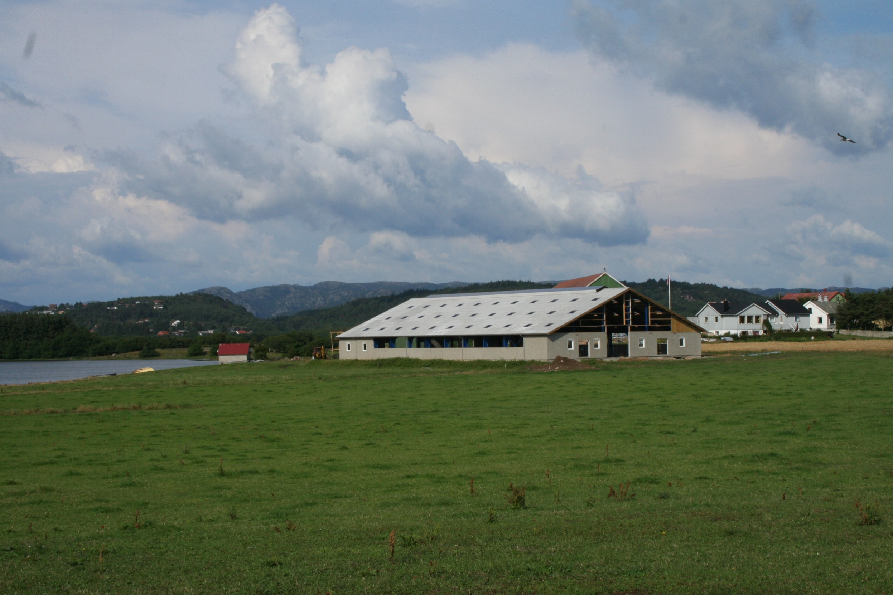
Høyteknologisk melkeproduksjon

Slide 17
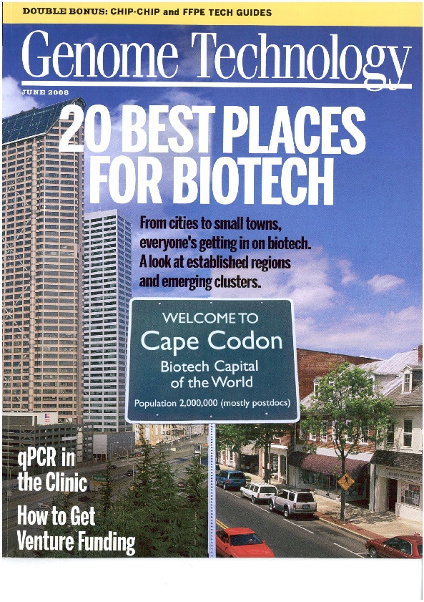

Slide 18
Life Science Global Knowledge Hub in Boston
Color Legend
Reds: University (21%)All other colors: Biotech (38%)Light Grey: PRO (26% )Black: Cross-sector (16%)
Source: W. Powell et al, 2010

Slide 19
Structure of Global Knowledge Hub
in biotech industry
PRO
VC
DBF
Legend
PRO Public Research organizations
VC Venture Capital
DBF Dedicated Biotech Firms
PHAR Pharmaceutical industry
HCO Health care organizations
SSS Specialized supporting services
IFC Institutions for collaboration
REG Regulatory regime
PHAR
HCO
SSS
IFC
REG

Slide 20
Norsk globalt næringsliv er Ocean Industries
Notes:
20

Slide 21
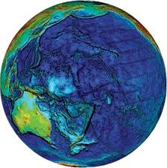
90 % av jordens ressursmasse er hav

Slide 22
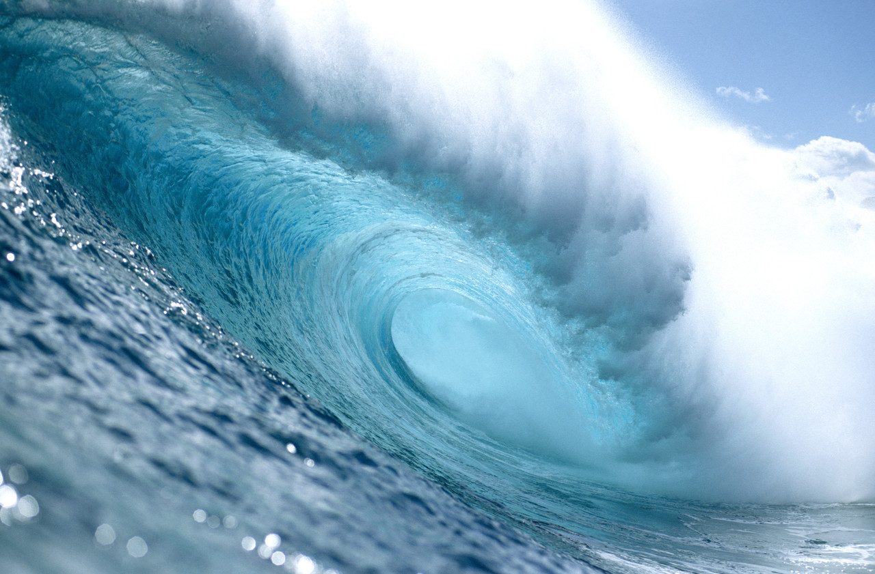

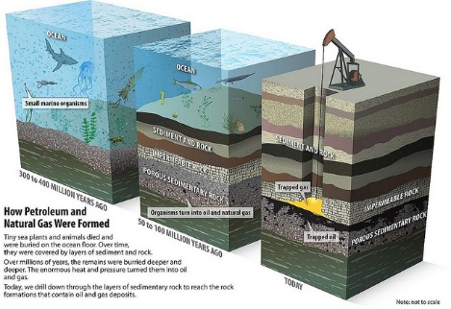
The Future is the Ocean Economy
Resources
Food
OCEANS
Environment
Energy
Climate

Slide 23

A GLOBAL BLUE MARITIME KNOWLEGDE HUB

Slide 24



Markets
Knowledge
Commons
Ocean 21
Resource
Commons
Technology
Sustainability and health
Ecosystems
Ocean law and regulations
Arctics
Seafood markets
New marine raw materials
Education
Communication
Interdisciplinary
Governmetnt responsibility
Private responsibility

Slide 25


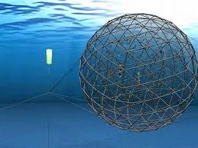

Slide 26

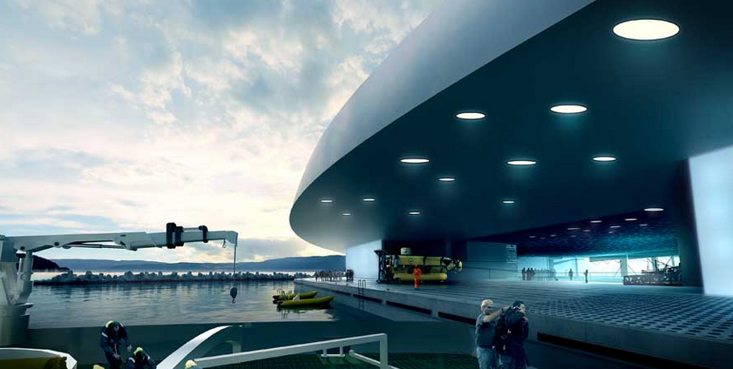
Ocean Space Technology
er vår tids romfartsprogram

Slide 27

Ny næringsutvikling
Finans
Tjenester
Teknologi
Kunnskap
Naturressurser
Ocean Industries
Offshore
energy
Maritime
Seafood

Slide 28

Tre industrielle omstillingskrefter
Innovasjons
Kapasitet
Entreprenørskaps
Kapasitet
Klyngekapasitet

Slide 29

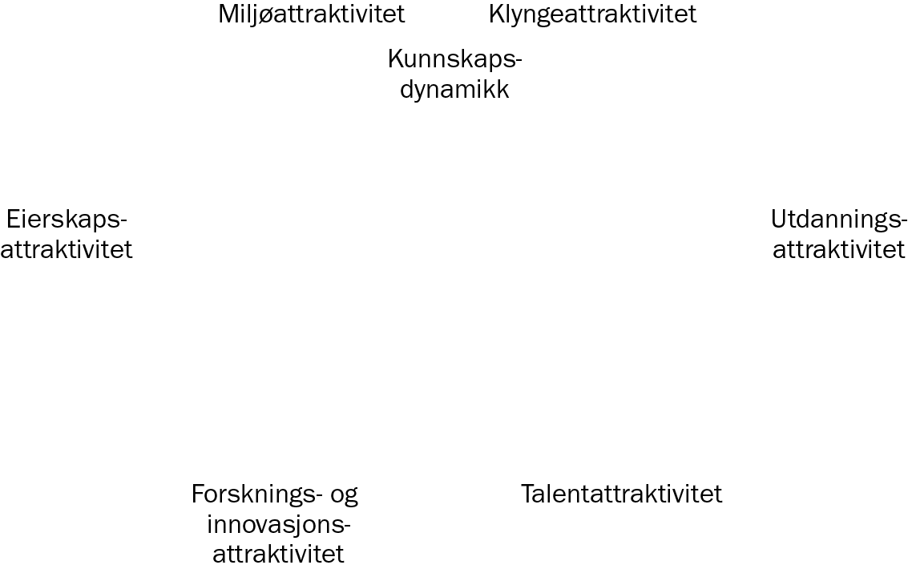

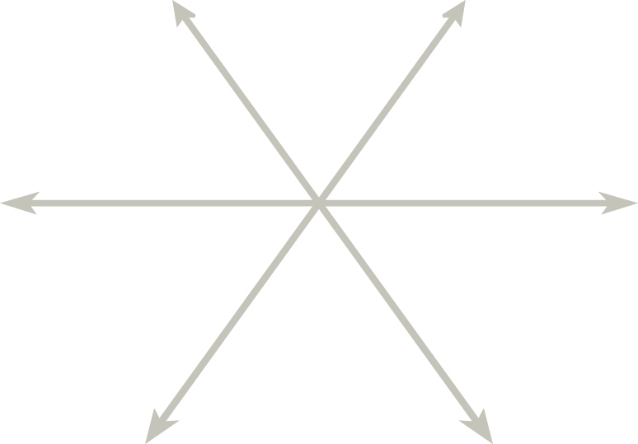

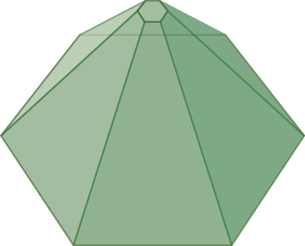
Smaragdmodellen
Kunnskapsallmenningen

Slide 30

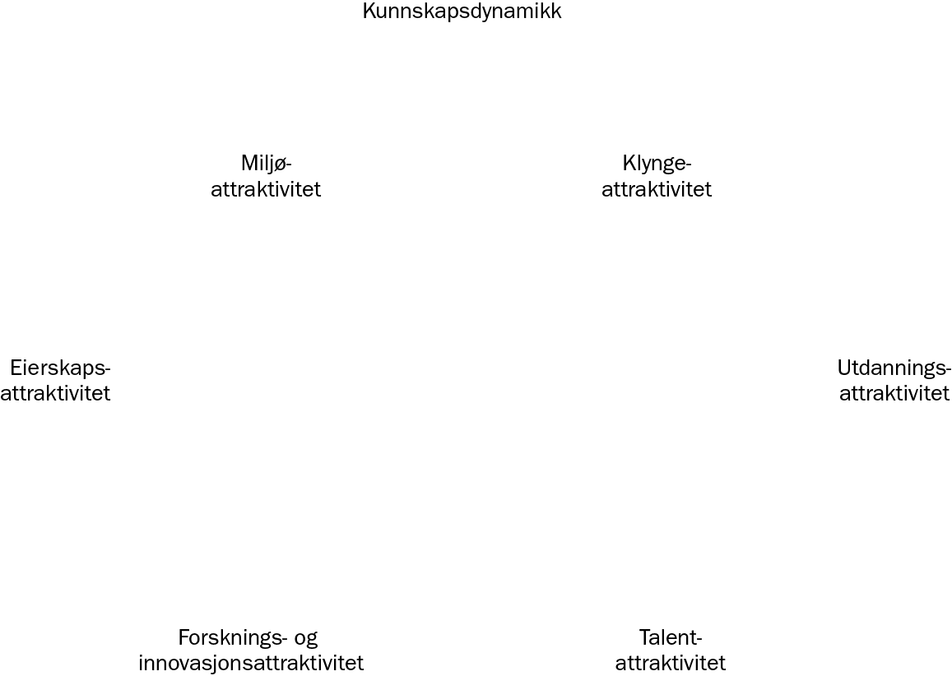


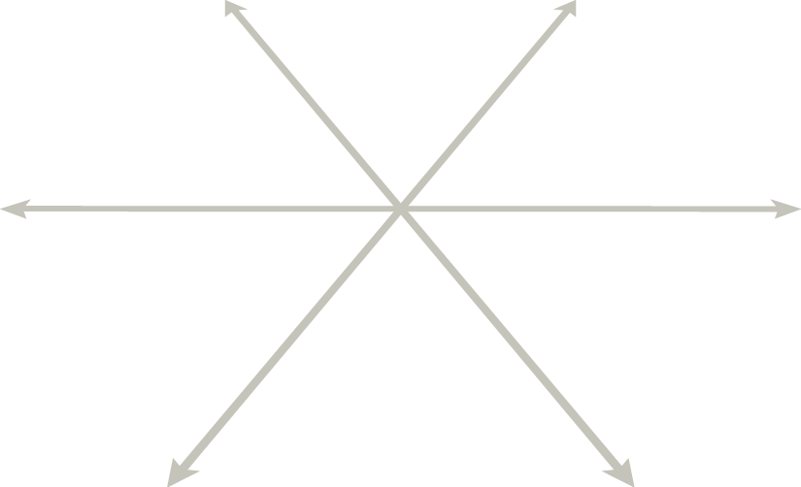
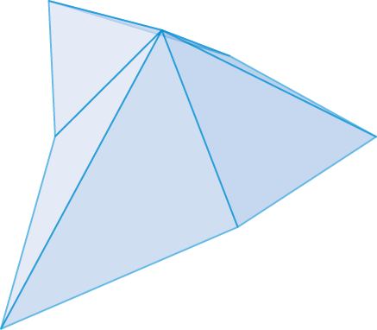
Klyngeattraktivitet innen helse-biotek

Slide 31
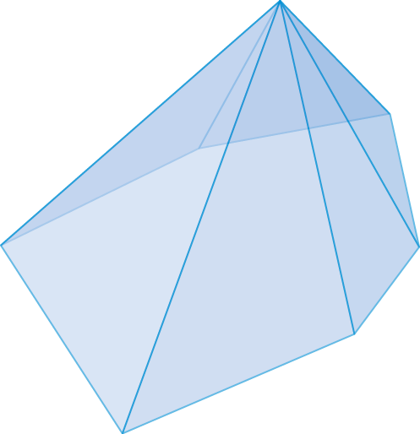
Klyngeattraktivitet innen sjømat

Slide 32
Strategi for bionæringene
Styrke kunnskapsallmenningen innen alle fire bionæringene
Bygge klyngeattraktivitet, innovasjonskraft og entreprenørskap innen bionæringene
Sikre tilgang på tidligkapital
Skape nye kunnskapskoblinger
Få med de store globale aktørene
Notes:
32

